Slide 1

الاستراتيجيات التسويقية
لعلامة نايكي
دراسة حالة حقيقية لشركة عالمية تستخدم التسويق الرقمي بنجاح

Slide 2

علامة تجارية بقيمة استثنائية
31.3
مليار دولار قيمة العلامة التجارية
39%
نسبة المبيعات المباشرة للمستهلكين من إجمالي الإيرادات
"Just Do It"
- حملة واحدة من أنجح الشعارات في التاريخ الإعلاني العالمي
مبادرات الاستدامة: Move to Zero و Pro Hijab

Slide 3

ما هي استراتيجية التسويق؟
تُعد استراتيجية التسويق خطة شاملة تُحدد كيفية وصول الشركة إلى جمهورها المستهدف، وتحقيق أهدافها، واكتساب ميزة تنافسية في السوق. تشمل هذه الاستراتيجية تحديد الجمهور المناسب، وفهم احتياجاته، وصياغة رسائل مُخصصة للترويج للمنتجات أو الخدمات بفعالية.
العناصر الأساسية:
• تحديد موقع المنتج والتسويق والتوظيف والجهود الترويجية
بناء استراتيجية مُجدية لبيع المنتجات
• التركيز على بناء علاقة عاطفية مع المستهلكين
وتعزيز ولاء العلامة التجارية، وترسيخ حضور عالمي دائم
• ضمان بقاء العلامة التجارية
صدى عميق لدى جميع أنحاء العالم

Slide 4

أهداف وغايات التسويق
• بناء ولاء العلامة التجارية
تسعى نايكي إلى تعزيز روابط متينة مع عملائها لقيم مثل المثابرة والتنوع والشمول
• قيادة ابتكار المنتجات
البقاء في طليعة ابتكار الملابس الرياضية من خلال تطوير منتجات متطورة
مثل فلاي نيت وإير ماكس
• توسيع نطاق الوصول العالمي
اختراق أسواق جديدة مع تعزيز وجودها في الأسواق الحالية بحملات مصممة خصيصاً
• الاستفادة من المنصات الرقمية
التواصل مع الجماهير المطلعة على التكنولوجيا عبر وسائل التواصل والتجارة الإلكترونية
• تعزيز الاستدامة
تقليل التأثير البيئي من خلال مبادرات مثل "التحرك نحو الصفر"

Slide 5

الفئات المستهدفة لشركة نايكي
المهتمون بالصحة
الرياضيون والمتحمسون
المستهلكون المهتمون بصحتهم، وخاصة أولئك الذين يُولون أهمية قصوى للياقة البدنية وأنماط الحياة النشطة والتدرب في الصالات الرياضية.
تستهدف نايكي الرياضيين وهواة الرياضة بمنتجات عالية الأداء مصممة لتلبية المتطلبات العالية لمختلف الرياضات، من الرياضيين المحترفين إلى عشاق اللياقة البدنية.
عشاق الموضة والأسلوب
جيل الألفية والشباب
المستهلكون المهتمون بالموضة والذين يُقدّرون الأناقة، حيث تتعاون نايكي باستمرار مع مصممين عالميين وتُقدّم إصدارات محدودة.
تحظى حملات نايكي بشعبية واسعة بين الشباب، خاصة جيل الألفية وجيل زد، بفضل التصاميم الجريئة والحضور المميز على وسائل التواصل الاجتماعي.
المجتمعات المتنوعة والعالمية
المستهلكون الواعون بيئياً
التزام العلامة التجارية بالتنوع والشمول يعزز علاقتها بجمهور عالمي متنوع من خلال حملات تُبرز رياضيين من خلفيات مختلفة.
من خلال جهودها في الاستدامة، تجذب نايكي مشترين مهتمين بالبيئة، شغوفين بالمنتجات الصديقة للبيئة وممارسات الأعمال المسؤولة.

Slide 6
العناصر الأساسية لاستراتيجية التسويق
2
1
شراكات المؤثرين
الروابط العاطفية
التعاون الاستراتيجي مع الرياضيين والشخصيات المؤثرة لتعزيز رسالة العلامة التجارية وتوسيع نطاق انتشارها العالمي
تتجاوز نايكي مجرد بيع المنتجات، بل تركز على سرد القصص وإلهام الطموحات وتعزيز الشعور بالتمكين من خلال رسائل عاطفية قوية
4
3
التفاعل الرقمي
الابتكار والتخصيص
استخدام منصات التواصل الاجتماعي والتقنيات الرقمية المبتكرة للتواصل مع جمهور عالمي بطرق تفاعلية وشخصية
إصدارات منتجات متكررة وخيارات تخصيص تتيح للعملاء التعبير عن أسلوبهم الخاص والشعور بالملكية تجاه المنتجات

Slide 7
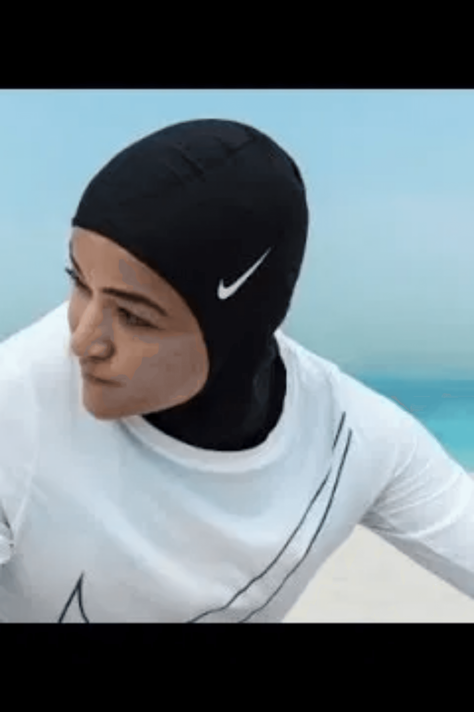
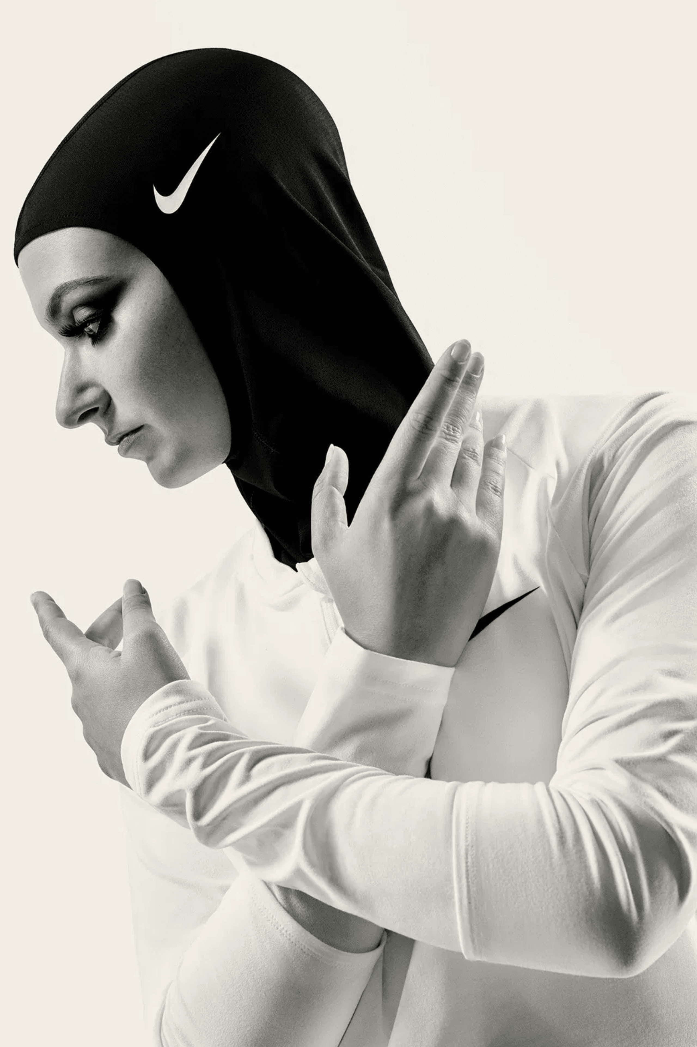
الروابط العاطفية في التسويق
تجاوز البيع التقليدي
استراتيجية نايكي تركز على سرد القصص وإلهام الطموح والتمكين.
شعار "Just Do It"
رسالة تحفيزية تدفع الناس لتخطي العقبات والسعي نحو أهدافهم.
بناء الولاء
العلامة تترجم المشاعر إلى ولاء يجعل العملاء سفراء لها.
التنوع والشمول
حملات تُبرز رياضيين من خلفيات مختلفة لتعزيز الصلة مع الجمهور.

Slide 8
التعاون مع المؤثرين والرعاية
يُعد التعاون الاستراتيجي مع الرياضيين والشخصيات المؤثرة عنصرًا أساسيًا في استراتيجية التسويق لشركة نايكي، حيث ساهم هذا التعاون بشكل كبير في تعزيز رسالة علامتها التجارية وتوسيع نطاق انتشارها.
فيرجيل أبوه
مايكل جوردان
تحالف مع مصمم عالمي وعلامته التجارية أوف-وايت، مما وسّع نطاق تأثير نايكي ليشمل عالم الأزياء الراقية ومستهدفة شريحة جديدة من الجمهور.
التعاون الأسطوري مع نجم كرة السلة أثمر عن إطلاق علامة "إير جوردان" التجارية، التي أصبحت علامة فارقة في نهج نايكي وتجسد القيم الأساسية للعلامة التجارية.
تأثير هذه الشراكات
لا تعمل هذه الشراكات على تعزيز مصداقية نايكي فحسب، بل تضيف أيضًا طبقة من التفرد والرغبة إلى منتجاتها، مما يجعلها أكثر رواجًا بين المستهلكين وتساهم في بناء مجتمع من العملاء المخلصين الذين يشعرون بارتياط وثيق بالعلامة التجارية.

Slide 9
الابتكار والتخصيص
تطوير منتجات مبتكرة
بنت نايكي سمعةً طيبةً بفضل سعيها لتجاوز حدود الابتكار في تصميم المنتجات. من خلال تطوير منتجات متطورة مثل فلاي نيت وإير ماكس، أحدثت نايكي نقلة نوعية في صناعة الأحذية الرياضية.
خدمة "نايكي باي يو"
تتيح هذه الخدمة للعملاء تصميم أحذيتهم حسب رغبتهم، مما يخلق رابطًا فريدًا بين العلامة التجارية والمستهلك ويسمح للأفراد بالتعبير عن أسلوبهم.
الملكية والانتماء
يشعر العملاء بالملكية تجاه منتجاتهم المخصصة، مما يعزز ولاءهم للعلامة التجارية ويحفزهم على
الشراء المتكرر.
الاستمرار في الابتكار
من خلال طرح منتجات جديدة ومثيرة باستمرار، تحافظ نايكي على مكانتها الرائدة في السوق
وتضمن استمرار اهتمام العملاء.

Slide 10
التفاعل الرقمي والاجتماعي
إتقان التسويق الرقمي
أثبتت شركة نايكي براعة فن التسويق الرقمي، مستخدمة وسائل التواصل الاجتماعي والحملات التفاعلية للتواصل مع جمهور عالمي.
حضور إلكتروني ديناميكي
أثبتت نايكي استخدام وسائل التواصل الاجتماعي للتواصل مع جمهور عالمي، فأثبتت حضورًا إلكترونيًا ديناميكيًا يتيح لعشاق الرياضة العثور على محتوى ملهم.
الواقع المعزز والتفاعل
تبنت نايكي استراتيجيات رقمية مبتكرة مثل الواقع المعزز، حيث يستطيع العملاء تجربة المنتجات افتراضيًا وتحديد منتجاتهم المثالية.
المنصات الرئيسية:
• إنستغرام وتيك توك - للوصول إلى الجماهير الشابة
• يوتيوب - لسرد القصص والحملات الطويلة
• تطبيق نايكي - للتجارب الشخصية والتفاعلية

Slide 11

الالتزام بالقضايا الاجتماعية
• موقف واضح من القضايا الاجتماعية
لا تتوانى شركة نايكي عن اتخاذ موقف بشأن القضايا الاجتماعية، حيث تربط علامتها التجارية بالقضايا التي تلقى صدى لدى جمهورها
• حملات المساواة وPro Hijab
حملة "المساواة" التي أطلقتها شركة Nike وطرح منتج Pro Hijab تُظهر التزامها بالشمولية والتنوع والدعم للرياضيات المسلمات
• برامج المجتمع ودعم الرياضات الشبابية
تدعم نايكي برامج الرياضات الشبابية، وتشجع النشاط البدني وأنماط الحياة الصحية داخل المجتمعات المختلفة
• بناء العلاقات مع المستهلكين
لا تعمل هذه المسؤولية الاجتماعية على تعزيز صورة نايكي التجارية فحسب، بل تجذب أيضًا المستهلكين الذين يشاركونها قيمها

Slide 12

قوة الاستراتيجية الشاملة
نموذج يُحتذى به
تُعد استراتيجية التسويق لدى نايكي مثالًا يُحتذى به في بناء علامة تجارية خالدة تتجاوز حدود الرياضة.
العناصر الأساسية
من خلال التركيز على الروابط العاطفية والشراكات مع المؤثرين والابتكار والتحول الرقمي والمسؤولية الاجتماعية.
الإرث الدائم
استطاعت نايكي أن تُرسخ علامة تجارية تلهم الملايين حول العالم وتبني إرثًا راسخًا.
هذا دليل قاطع على أن قوة التسويق الاستراتيجي لا تقتصر فقط على زيادة المبيعات، بل أيضًا على بناء علاقات عميقة مع العملاء وخلق شعور بالانتماء حول العلامة التجارية.

